Slide 1
调研
为盲人提供导航和事件危险预警的振动触觉装置

Slide 2
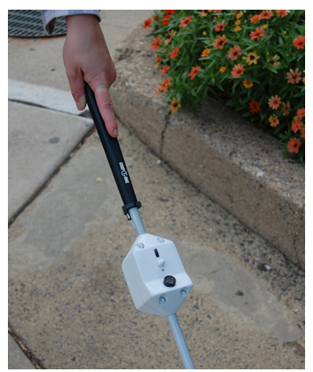
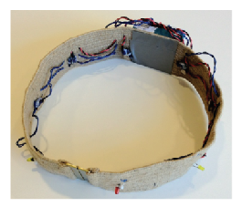
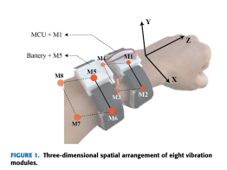
为盲人提供导航和事件危险预警的振动触觉装置
设备：
腰带
腕带
手杖
头戴式

Slide 3
为盲人提供导航和事件危险预警的振动触觉装置
场景：
1.室内
2.室外
3. wizard of oz approach（引导式）

Slide 4
为盲人提供导航和事件危险预警的振动触觉装置
能力：
1.导航
2.事件危险预警
3.动作行为辅助

Slide 5
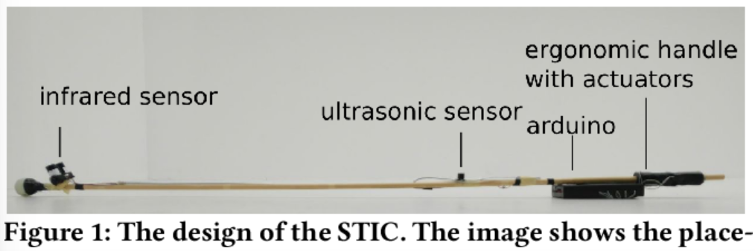
手杖:
“STIC - Sensory and Tactile Improved Cane”2019
利用超声波距离传感器检测头部水平，激光距离传感器检测地面水平障碍物。距离信息通过振动触觉致动器编码。

Slide 6
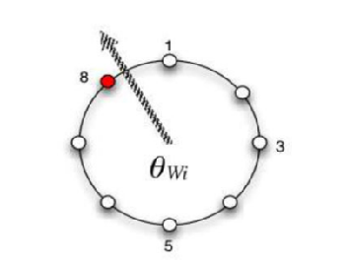
腰带:
“Vibrotactile Guidance for Wayfinding of Blind Walkers”，2015，IEEE TRANSACTIONS ON HAPTICS
提出一个振动触觉接口的形式带引导盲人行走。该接口使得盲人能够沿着复杂路径接收触觉方向指令
腰带有8个振动装置,通过振动提示方向。
结论：腰带导致了更紧密的路径跟随，但牺牲了速度。整体而言，参加者对使用触觉振动带提供方向指引持肯定态度。

Slide 7
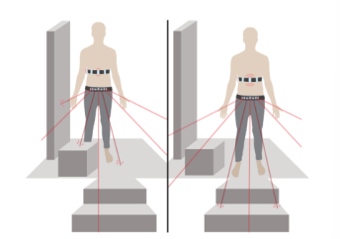
腰带:
“Safe local navigation for visually impaired users with a time-of-flight and haptic feedback device”， 2018， IEEE Transactions on Neural Systems and Rehabilitation Engineering
本文介绍了ALVU（激光雷达和振动触觉单元阵列），这是一种非接触式的可穿戴设备，允许视障用户检测低与高的障碍物，以及他们周围环境中的物理边界。该解决方案通过使用户能够区分自由空间和障碍物，允许在封闭和开放空间中进行安全的本地导航。
激光雷达+振动腰带，雷达获取前方物体距离，腰带通过振动频率将物体距离反馈给用户。
我们在一项广泛的用户研究中验证了该设备的能力，该研究涉及12名盲人用户的162次试验。佩戴该设备的用户成功地穿过走廊，避开障碍物，并检测到楼梯。

Slide 8
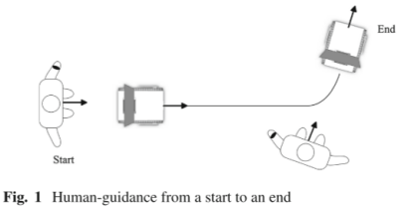
腕带:
“An Indoor Navigation Service Robot System Based on Vibration
Tactile Feedback”，2017，International Journal of Social Robotics。
本文提出了一种基于振动触觉反馈的室内导航服务机器人系统。所提出的系统中的交互通过可穿戴振动触觉腕带设备来实现。在基本的主从控制模型的基础上，提出了一种人引导算法。在引导中，用户自由决定线速度，并且通过振动触觉反馈适当地调整角速度。反馈以手镯的振动信号的形式给出。在整个过程中，人与机器人之间的距离和方位偏差都可以控制在一定范围内，从而保证机器人准确地将用户引导到目的地。
机器人引导移动路径，盲人线速度自由，通过佩戴振动手环获得方向角速度。
备注：一些研究表明，人类的手腕在感受振动方面表现最好

Slide 9
腕带:
“Novel Wrist-Worn Vibrotactile Device for Providing Multi-Categorical Information for Orientation and Mobility of the Blind and Visually Impaired”， 2023， IEEE Access。
考虑到盲人的行走原则，他们在独立行走和寻路方面遇到困难，需要获得各种类型的信息。对于独立行走，除了方向信息之外，还需要空间和状态信息。然而，传递几种类型的信息造成了一个问题，因为它降低了信息的感知率。为了解决这个问题，我们采用了一种策略，通过结合静止和移动的tactons来配置振动触觉信息组。
手腕佩戴的振动触觉装置，具有八个振动器，4*2排列。可以提供容易区分的方向，空间和状态信息所需的导航。为了提高对大量信息的识别率，使用分类策略来设计。
通过初步研究证实，与仅依靠固定或移动的tactons相比，采用静止和移动的tactons相结合的方式大大提高了信息传输能力。通过对盲人进行测试，评估了所提出的设备的有效性。总体而言，分类的振动触觉信息被快速识别，它使盲人能够独立行走，而不需要预先了解路线。

Slide 10
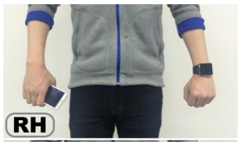
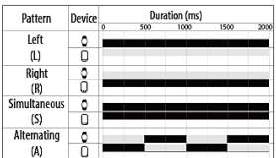
手机+手表:
“Vi-Bros Tactile Feedback for Indoor Navigation with a Smartphone and a Smartwatch”， 2015， CHI EA。
Vi-Bros是一个新的界面，它同时利用两个移动的设备，一个智能手机和一个智能手表，为用户提供直观的指导，在室内导航。通过研究和现场测试，证明了该双装置系统的有效性，在识别方向信号方面具有较高的准确性，并成功地引导了购物中心环境中的参与者。
限制：
1.线路与距离:无法确定到目的地还有多少距离，也不确定自己是否走对了路。
2.信号区分:用户很难区分信号是来自单个设备还是两个设备，特别是“同时”信号。
3.振动设备少:虽然多个执行器可以提供更直观的导航信息，但它们可能需要额外的硬件，这对于大多数设备来说是不容易获得的。

Slide 11
其他:
Tactons概念，触觉图标。Tactons是结构化的抽象消息，可用于非视觉传达消息。
振动包含：刺激的频率、强度、持续时间（DOS）、刺激起始时间（SOA）、刺激间隔（ISI）等等。
单次振动比连续振动模式更适合指示方向。使用触觉腰带对参与者的情绪有积极影响，增强了他们的安全感。腰带前侧的振动模式更适合指示方向，而后侧的振动模式适合传递停止等信息。
在步行导航中，耳朵、手指、手腕、脚和颈部是最适合用于可穿戴振动反馈的位置，因为这些部位的振动感知性和用户偏好最高。然而，脚部在步行导航中并不适合用于振动反馈。

Slide 12
其他:
使用不同的振动模式:为了传达更复杂和多样的信息，不同的振动模式应该应用于特定的身体部位。
2. 冗余振动:由于用户经常会错过振动，因此多次提供振动说明是有益的，以防止用户错误。不同的振动强度可以用来指示接近拐点和目标。
3. 自适应振动强度:振动强度应根据用户的环境和需要进行调整，以确保反馈是明显的，而不是压倒性的。
设计可穿戴触觉技术时需要在舒适性、灵敏度、可理解性、可用性和准确性之间进行权衡。尽管触觉技术在减轻认知负荷方面表现出色，但在导航指导方面仍存在一些挑战和限制。

Slide 13
触觉反馈导航的原因
1. 带有触觉反馈的导航可以显著减少用户的分心。
2. 解决传统导航在噪声环境中较少的情境感知或较差的鲁棒性。
3. 手腕是身体最舒适敏感的位置，适合做振动反馈。

Slide 14
触觉反馈导航的目的
本文主要解决在wizard of oz approach（绿野仙踪方法）环境中视障人士导航、事件危险预警、动作行为辅助。

Slide 15
实验挑战
振动模式过多难以区分，振动模式太少传递的振动信息太少。通过多个振动触觉信号提供信息也会导致认知疲劳和难以辨别它们
振动冗余没有充分设计，当用户错过振动消息时。
无法确定到目的地还有多少距离等其他导航信息。

Slide 16
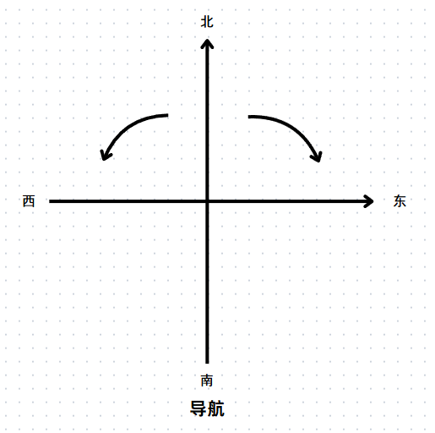
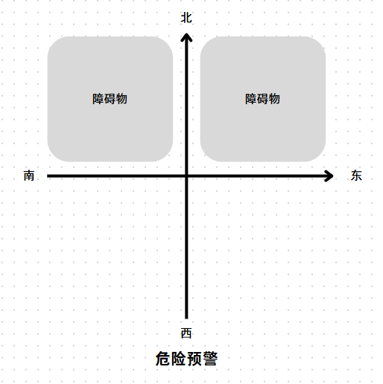
实验设计 一
实验准备：实验者左手佩戴手表，右手携带手机
实验条件：振动频率（快、慢）、振动类型（连续、离散）、振动时间（长、短）
实验功能：导航、危险预警、行为辅助
实验目的：了解用户对振动反馈系统4种模式的感知，根据实验结果评估最好的模式
Notes:
振动频率 快：200hz 慢：50hz 振动时间 长:2500ms，短500ms 参考：Navigation by vibration: Effects of vibrotactile feedback on a navigation task

Slide 17
实验设计—模式1
导航功能：
前进：手表与手机交替振动
左转：手表与手机同时振动，手表单设备振动，（频率快，连续，时间短）
右转：手表与手机同时振动，手机单设备振动，（频率快，连续，时间短）
停止：手表与手机同时振动
事件危险预警功能：
前方有障碍物：
左前方：手表单设备振动，（频率慢，离散，时间短）
右前方：手机单设备振动，（频率慢，离散，时间短）
动作行为辅助功能：
直线保持：
向左保持：手表单设备振动，（频率慢，连续，时间长）
向右保持：手机单设备振动，（频率慢，连续，时间长）
Notes:
模式1：通过振动频率（快和慢）区分导航，例如，需要左转时，手表不断振动（频率慢，连续，时间短）提示用户左转，当转到正确方向时，手表振动（频率快，连续，时间短）
通过振动类型（连续和离散）区分事件危险预警，
通过振动时间（长和短）区分动作行为辅助。

Slide 18
实验设计—模式2
导航功能：
前进：手表与手机交替振动
左转：手表与手机同时振动，手表单设备振动，（频率快，连续，时间短）
右转：手表与手机同时振动，手机单设备振动，（频率快，连续，时间短）
停止：手表与手机同时振动
事件危险预警功能：
前方有障碍物：
左前方：手表单设备振动，（频率慢，连续，时间长）
右前方：手机单设备振动，（频率慢，连续，时间长）
动作行为辅助功能：
直线保持：
向左保持：手表单设备振动，（频率慢，离散，时间短）
向右保持：手机单设备振动，（频率慢，离散，时间短）
Notes:
模式2：通过振动频率（快和慢）区分导航，例如，需要左转时，手表不断振动（频率慢，连续，时间短）提示用户左转，当转到正确方向时，手表振动（频率快，连续，时间短）
通过振动时间（长和短）区分事件危险预警，
通过振动类型（连续和离散）区分动作行为辅助。

Slide 19
实验设计—模式3
导航功能：
前进：手表与手机交替振动
左转：手表与手机同时振动，手表单设备振动，（频率慢，离散，时间短）
右转：手表与手机同时振动，手机单设备振动，（频率慢，离散，时间短）
停止：手表与手机同时振动
事件危险预警功能：
前方有障碍物：
左前方：手表单设备振动，（频率快，连续，时间短）
右前方：手机单设备振动，（频率快，连续，时间短）
动作行为辅助功能：
直线保持：
向左保持：手表单设备振动，（频率慢，连续，时间长）
向右保持：手机单设备振动，（频率慢，连续，时间长）
Notes:
模式3：通过振动类型（连续和离散）区分导航，例如，需要左转时，手表不断振动（频率慢，连续，时间短）提示用户左转，当转到正确方向时，手表振动（频率慢，离散，时间短）
通过振动频率（快和慢）区分事件危险预警，
通过振动时间（长和短）区分动作行为辅助。

Slide 20
实验设计—模式4
导航功能：
前进：手表与手机交替振动
左转：手表与手机同时振动，手表单设备振动，（频率慢，离散，时间短）
右转：手表与手机同时振动，手机单设备振动，（频率慢，离散，时间短）
停止：手表与手机同时振动
事件危险预警功能：
前方有障碍物：
左前方：手表单设备振动，（频率慢，连续，时间长）
右前方：手机单设备振动，（频率慢，连续，时间长）
动作行为辅助功能：
直线保持：
向左保持：手表单设备振动，（频率快，连续，时间短）
向右保持：手机单设备振动，（频率快，连续，时间短）
Notes:
模式3：通过振动类型（连续和离散）区分导航，例如，需要左转时，手表不断振动（频率慢，连续，时间短）提示用户左转，当转到正确方向时，手表振动（频率慢，离散，时间短）
通过振动时间（长和短）区分事件危险预警，
通过振动频率（快和慢）区分动作行为辅助。

Slide 21
实验设计 二
实验准备：实验者左手佩戴手表，右手携带手机
实验条件：实验一中表现最好的模式、其他导航系统
实验功能：导航、危险预警、行为辅助
实验目的：验证振动触觉反馈系统在帮助盲人全场景出行的有效性。

Slide 23
方案
继续尝试xcode 连上 iwatch
暂时将反馈开发在手机上 试验效果
换个研究方向，多人协同

